Slide 1
№2(955,959,962,971,991)
Электрическое
поле
палочки

Slide 2
ПРОВОДНИКИ
ДИЭЛЕКТРИКИ
Растворы
соли, медного купороса
Серебро, бронза,
Сталь, алюминий,
Медь,
Эбонит, стекло…
Резина, янтарь !
Пластмасса, песок, бетон, воск, бензин, шёлк, сахар, Воздух, вода
трением…
№2(955,959,962,971,991)

Slide 3
№2(955,959,962,971,991)

Slide 4
№2(955,959,962,971,991)
Гильза между электроскопами
q₂
q₁

Slide 5
Li 3/7
Электронов 3//-3
Протонов +3
Нейтронов 4

Slide 6
Ион
недостаток
e
ЗАРЯД
недостаток
e
Ион
избыток
e
заряд
избыток
e

Slide 7
Лабораторная работа №3,4
Измерение силы тока и напряжения в цепи.
Оборудование:
амперметр, вольтметр, магазин сопротивлений, источник тока, соединительные провода.
(2 красных и 3 синих)
ход работы:
1. Соберём цепь по схеме:
V
Рабочая стр. 18
Для диагностики стр.12
А

Slide 8
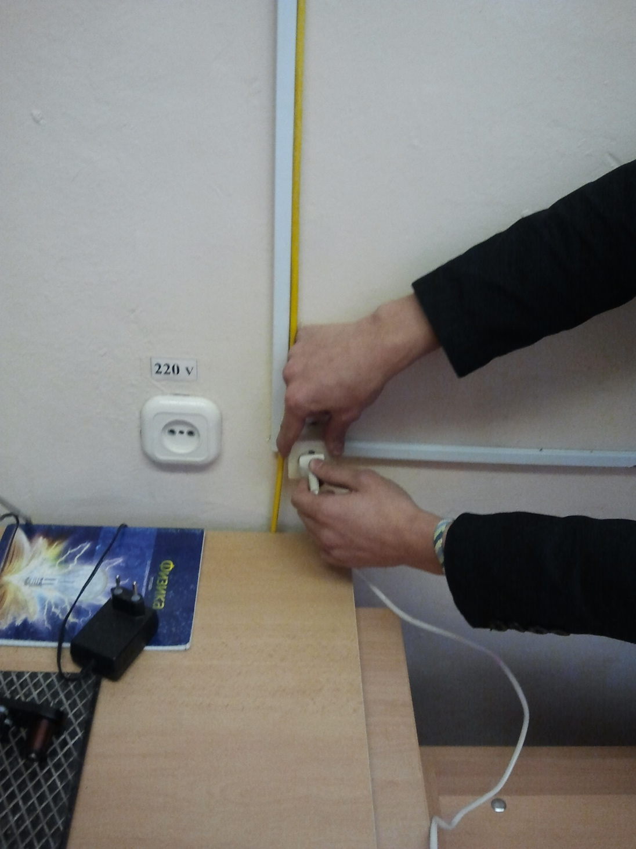
1.Включай источник тока только после ПРОВЕРКИ учителя.
2. Два провода к вольтметру и в сторону.
3. С (+) источника на (+) амперметра.
4. Собрать последовательную цепь, включив ключ и на (-) источника тока и проверить её.
5. Включить в цепь вольтметр
6. СНЯВ ПОКАЗАНИЯ ПРИБОРОВ РАЗОМКНУТЬ ЦЕПЬ
! (+) и – на приборах означают лишь правило их включения,
(+) и (–) на источнике означают недостаток и избыток электронов!!!
При выключении источника, ДЕРЖАТЬ и вилку и розетку!!!

Slide 9
I ,А | ΔI | εI | Imin | Imax
0,6А | 0,1А | 0,1/0,6= | 0.5A | 0.7A
ε_{I} = ΔI/I
ΔI = 0,1A
Imin= I- ΔI
Imax= I+ΔI
Imin
I
Imax
U ,В | ΔU | εU | Umin | Umax
3.4В | 0,2В | 0,2/3,4= | 3,2В | 3,6В
εU = Δ U/U
ΔU = 0,2В
Umin= U- ΔU
Umax= U+ΔU
3,2В
3.4В
3,6В
Вывод: реальная сила тока лежит в интервале от Imin доImax, относительная погрешность составляет εI%.
Реальное напряжение лежит в интервале от Umin доUmax, относительная погрешность составляет εU%.

Slide 10
I ,А | ΔI | εI | Imin | Imax
А | А |  | A | A
ε_{I} = ΔI/I
ΔI = ….A
Imin= I- ΔI
Imax= I+ΔI
…А
….А
….А
U ,В | ΔU | εU | Umin | Umax
В | В |  | В | В
εU = Δ U/U
ΔU = …..В
Umin= U- ΔU
Umax= U+ΔU
…В
….В
…В
Вывод: реальная сила тока лежит в интервале от … до …. , относительная погрешность составляет ….%.
Реальное напряжение лежит в интервале от … до …. , относительная погрешность составляет …%.

Slide 11
V
А
! (+) и – на приборах означают лишь правило их включения, на источнике недостаток и избыток электронов!!!
правила сборки цепей
1.Включай источник тока только после ПРОВЕРКИ учителя.
2. Два провода к вольтметру и в сторону.
3. С (+) источника на (+) амперметра.
4. Собрать последовательную цепь, включив ключ и на (-) источника тока и проверить цепь (амперметр показывает ток).
5. Включить в цепь вольтметр
6. СНЯВ ПОКАЗАНИЯ ПРИБОРОВ РАЗОМКНУТЬ ЦЕПЬ

Slide 12
Домашнее задание.
Тема №11,12
§§ 42-45,47, 44,46
Вместо проверки д/з сборка цепи

Slide 13
Физика 8
Тема №11,12
Эл. Сопротивление
R
закон ома
U
I=
R
Физика от физика, стр. 17

Slide 14
V
А
проводят по разному…
СОПРОТИВЛЕНИЕ - это
U
R=
I ,А | U ,В
0,1А | 2В
0,2А | 4В
0,3А | 6В
0,4А | 8В
I ,А | U ,В
0,05А | 2В
0,1А | 4В
0,15А | 6В
0,2А | 8В
I
1в
1Ом=
20
40
1А

Slide 15
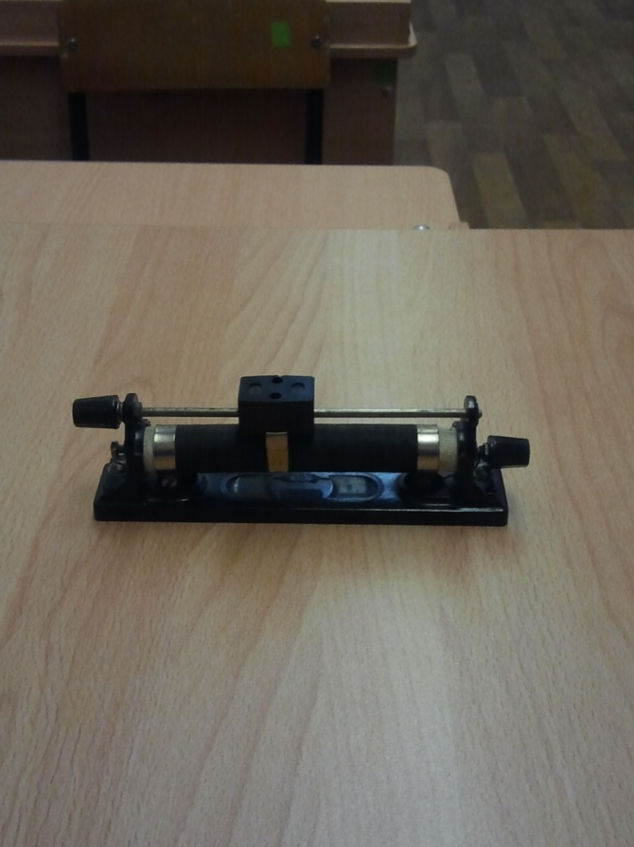
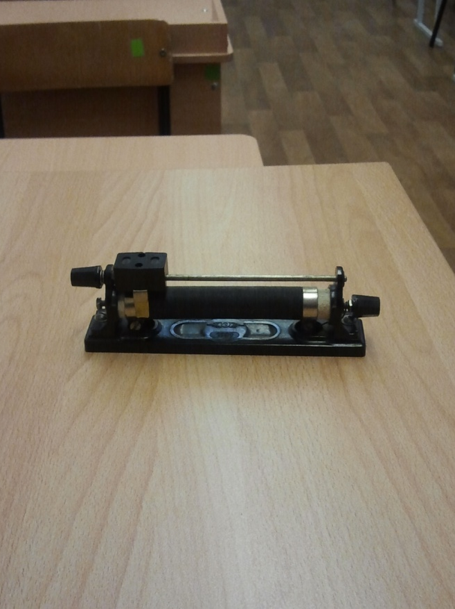
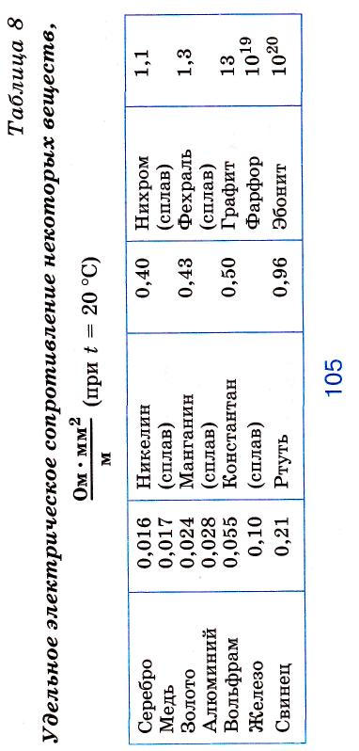
R
∼ L
реостаты R=f(L)
1
R∼
S
ρL
RS
R=
удельное
сопротивление
ρ =
R1мм ²
S
ρ =
L
1м
шахты

Slide 16
V
I ,А | U ,В
0,1А | 2В
0,2А | 4В
0,3А | 6В
0,4А | 8В
R = const
I ,А
А
I ∼ U
U ,В
I ,А | R ,Ом
0,4А | 2Ом
0,2А | 4Ом
0,1А | 8Ом
U =const
20 Ом
U
U
R=
I
I=
R
I ,А
U=
I R
1
I ∼
0,4
R
2
4
6
0,2
R=
R=
0,1
0,1
0,2
0,3
R ,Ом
2
4
8

Slide 17
Лабораторная работа №5
Измерение сопротивления проводника.
Оборудование:
амперметр, вольтметр, магазин
сопротивлений, источник тока,
соединительные провода.
ход работы:
1. Соберём цепь по схеме:
V
А

Slide 18
Домашнее задание.
К тема №9,10
Гр3
1020-,1036-, 1066,1063- 1058-
9и10 I,U

Slide 19
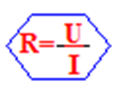
Сопротивление – способность проводника препятствовать прохождению тока, численно равное отношению напряжения к силе тока.
1 Ом – сопротивление, на котором при напряжении в 1 вольт, сила тока равна 1А.
Функциональная зависимость сопротивлений:
Удельное сопротивление (ρ) – сопротивление проводника длиной 1 м площадью поперечного сечения 1 мм². ρ =
Реостат – устройство с переменным сопротивлением.
12.Закон Ома.
Сила тока на участке цепи прямо пропорциональна
напряжению и обратно пропорциональна
сопротивлению.
U
I=
R

Slide 20
раздел (II) электрические явления –1 Урок - 7 (лр3,4) № 29
ТЕМА: л/р №3,4 "сборка электрической цепи и измерение силы тока и напряжения на различных её участках" .
ЦЕЛИ:1.Создать условия для развития практических навыков обращения с амперметром, вольтметром, источником тока, соединительными проводами. 2. Закрепить знания по темам №9,10.
Задачи: 1. Создать условия для планирования и выполнения л/р со сборкой электрической цепи. 2. Убедить учащихся в справедливости з-на сохранения заряда и энергии. 3. Способствовать закреплению умений пользоваться правилами сборки электрической цепи .
ТИп УРОКА: закрепления изученного материала
ВИД УРО КА: лабораторная работа
ДЕМОНСТРАЦИИ:1. Сборка электрической цепи при иэмерении силы тока и напряжения.
 | ХОД УРОКА:
1 | консультация по теме №10 | 5м
2 | планирование лабораторной работы и инструктаж по ТБ. | 5м
3 | оформление лабораторной работы и запись правил сборки цепей 1.Включай источник тока только после разрешения учителя. 2. Два провода к вольтметру и в сторону (вкл. его в последнюю очередь). 3. С (+) источника на (+) амперметра. 4. Последним в последовательной цепи вкл. ключ и на (-) ист. тока. | 10м
4 | выполнение и камеральные работы | 15м
5 | Ок по вариантам №9 и №10 или ??? после параграфов | 5м
д.з | гр.№2 | 50м

Slide 21
При выключении источника, ДЕРЖАТЬ и вилку и розетку!!!

Slide 22
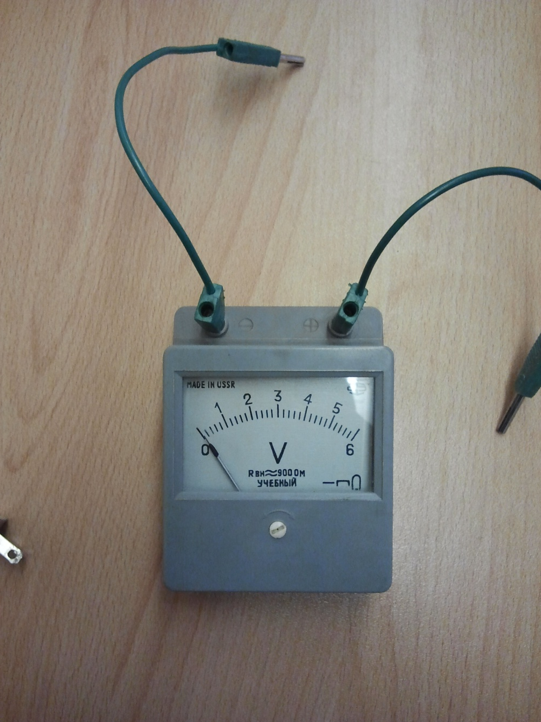
1.Включай источник тока только после ПРОВЕРКИ учителя.
2. Два провода к вольтметру и в сторону (вкл. его в последнюю очередь).

Slide 23
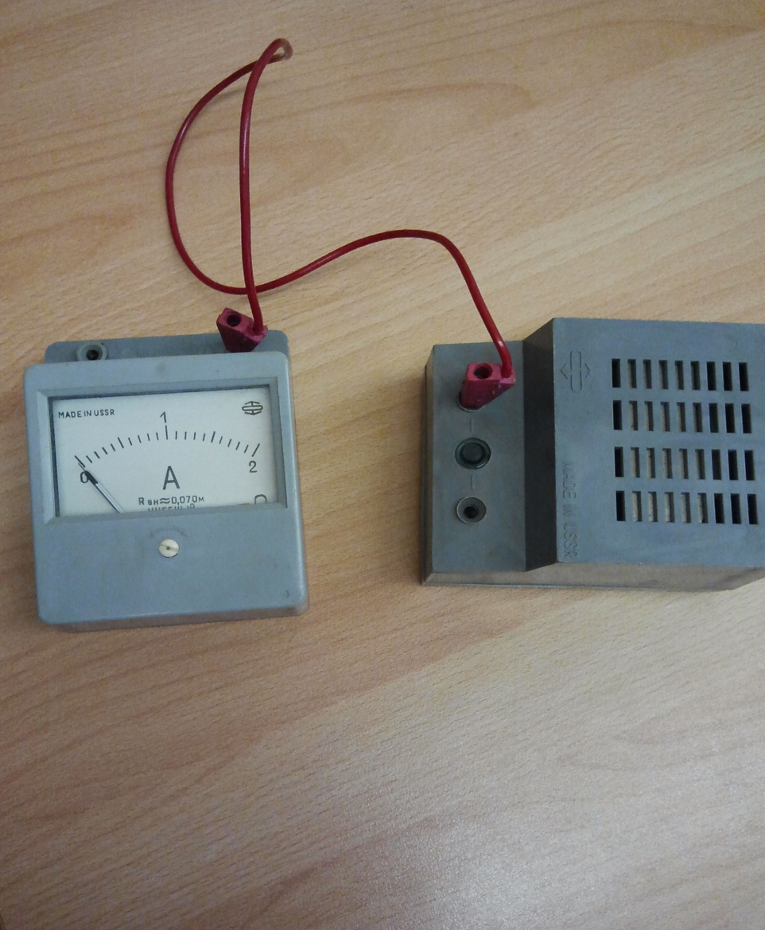
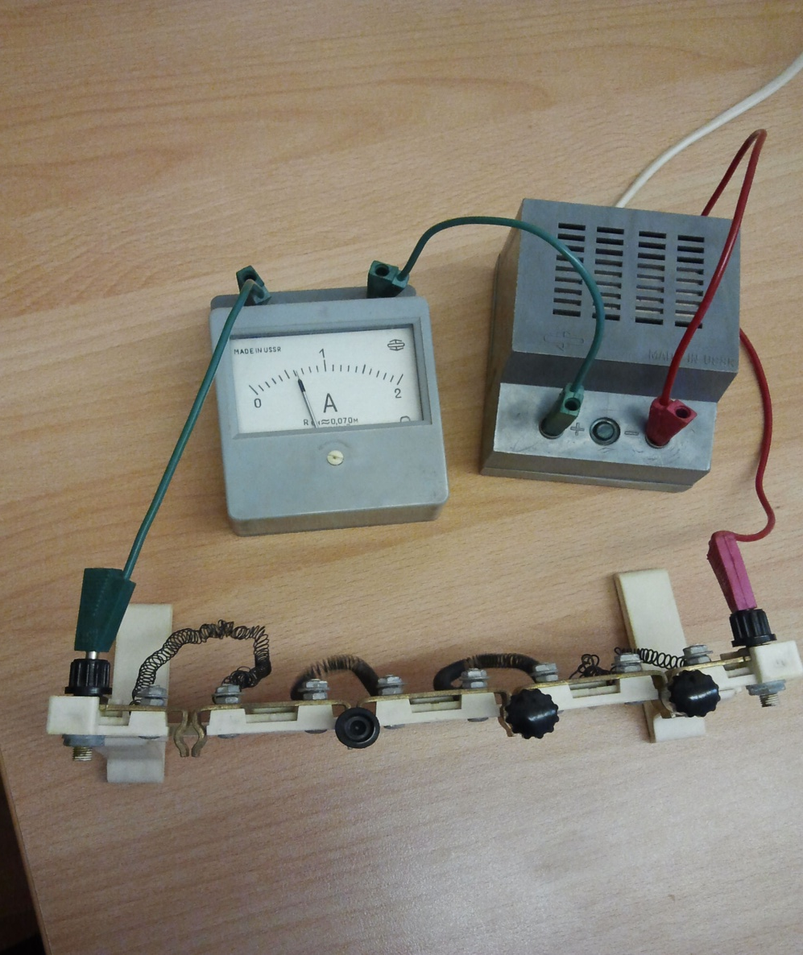
I =0,6А
3. С (+) источника на (+) амперметра.
4. Собрать последовательную цепь, включив ключ и на (-) источника тока и проверить её.

Slide 24
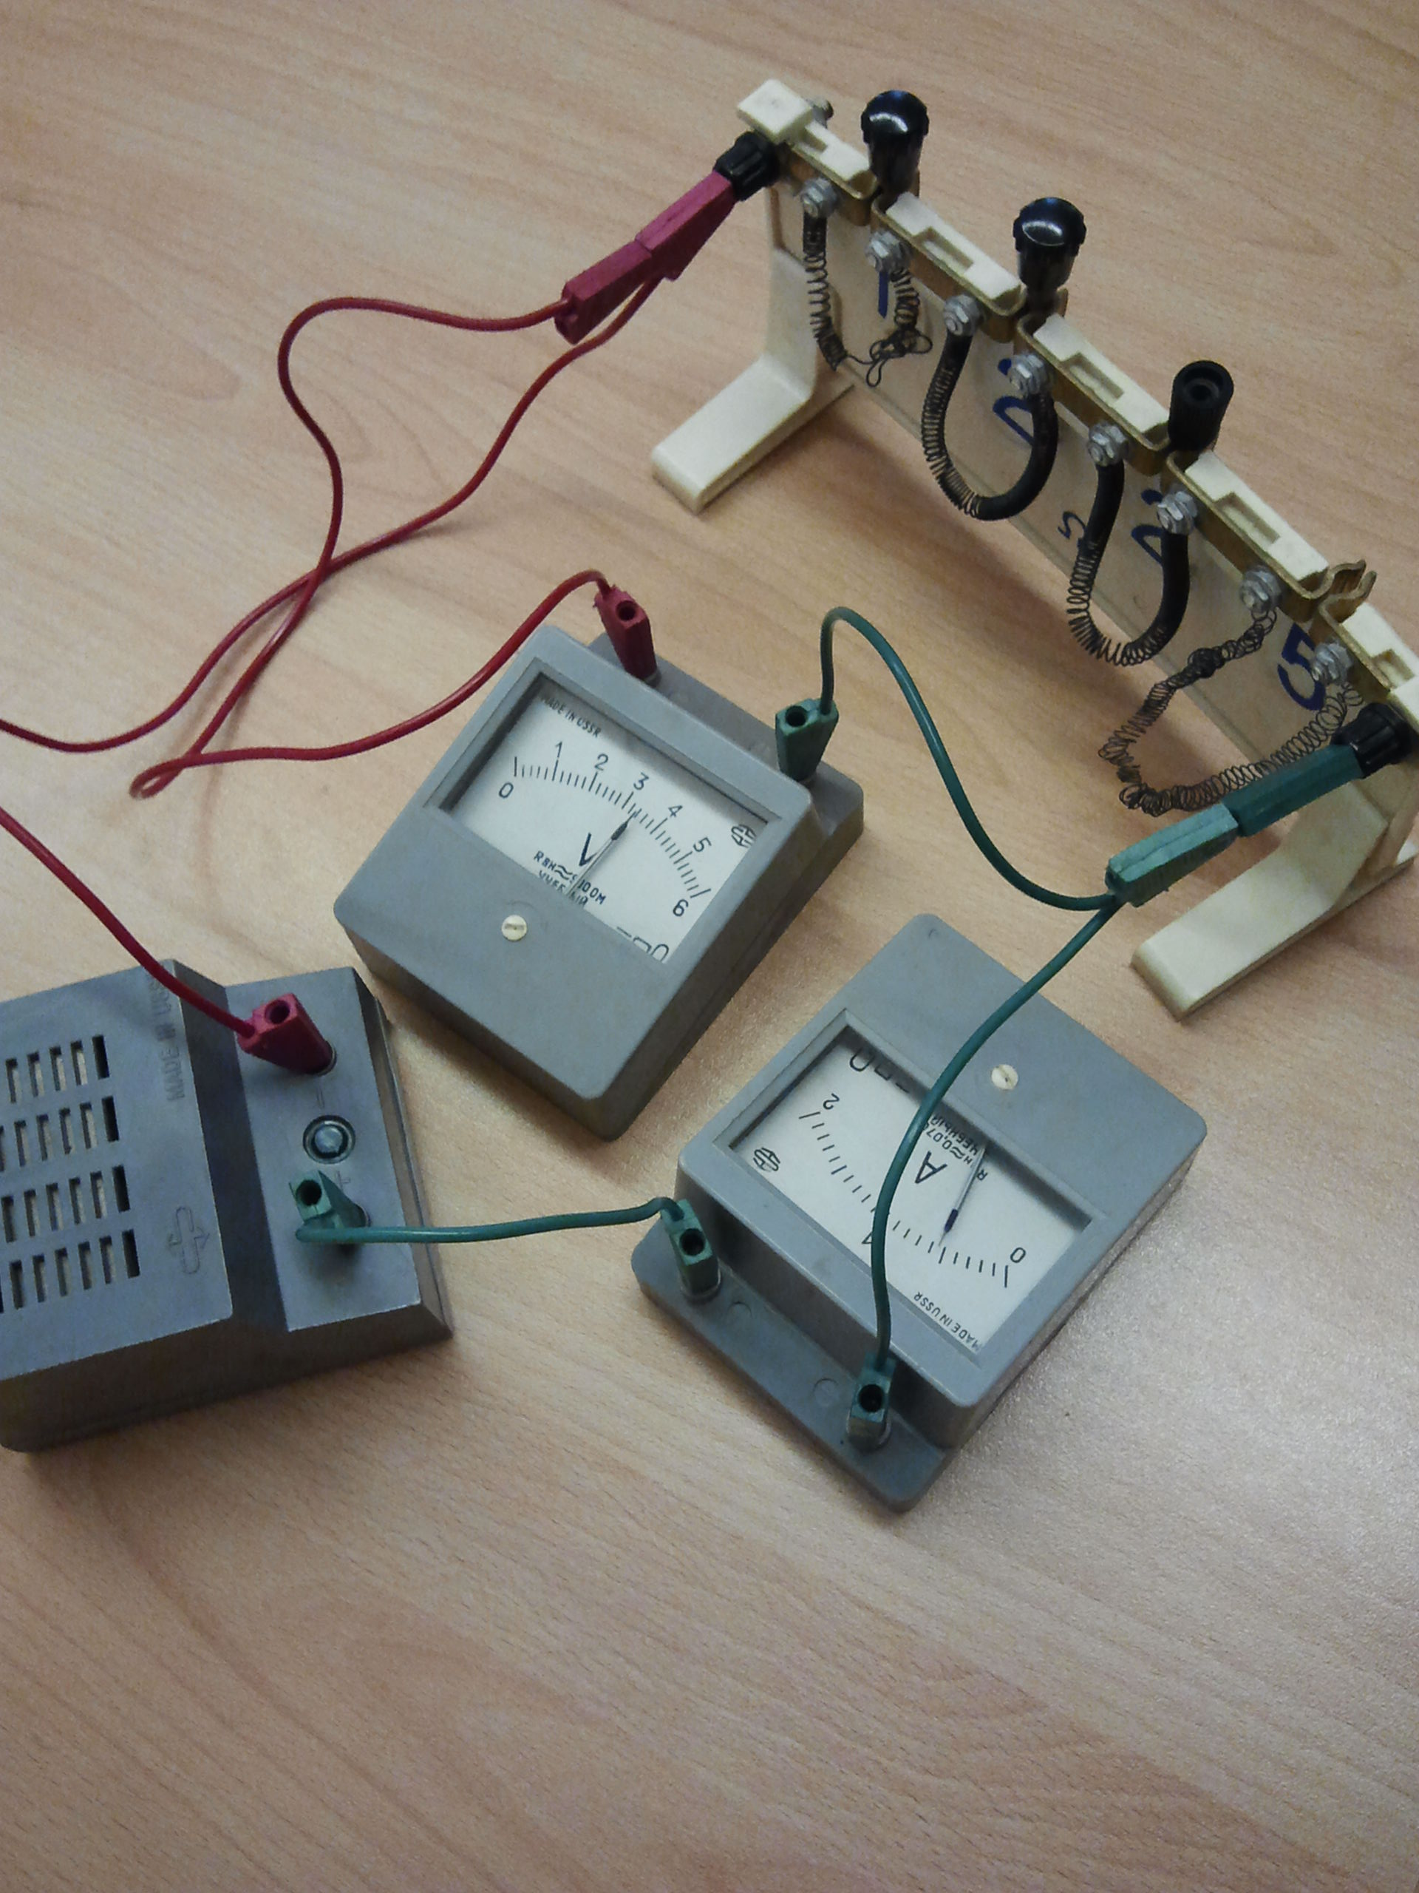
I =0,6А
U =3.4В
5. Включить в цепь вольтметр! /последним/
(+) и – на приборах означают лишь правило их включения в цепь, на источнике же означает- недостаток и избыток электронов!!!

Slide 25
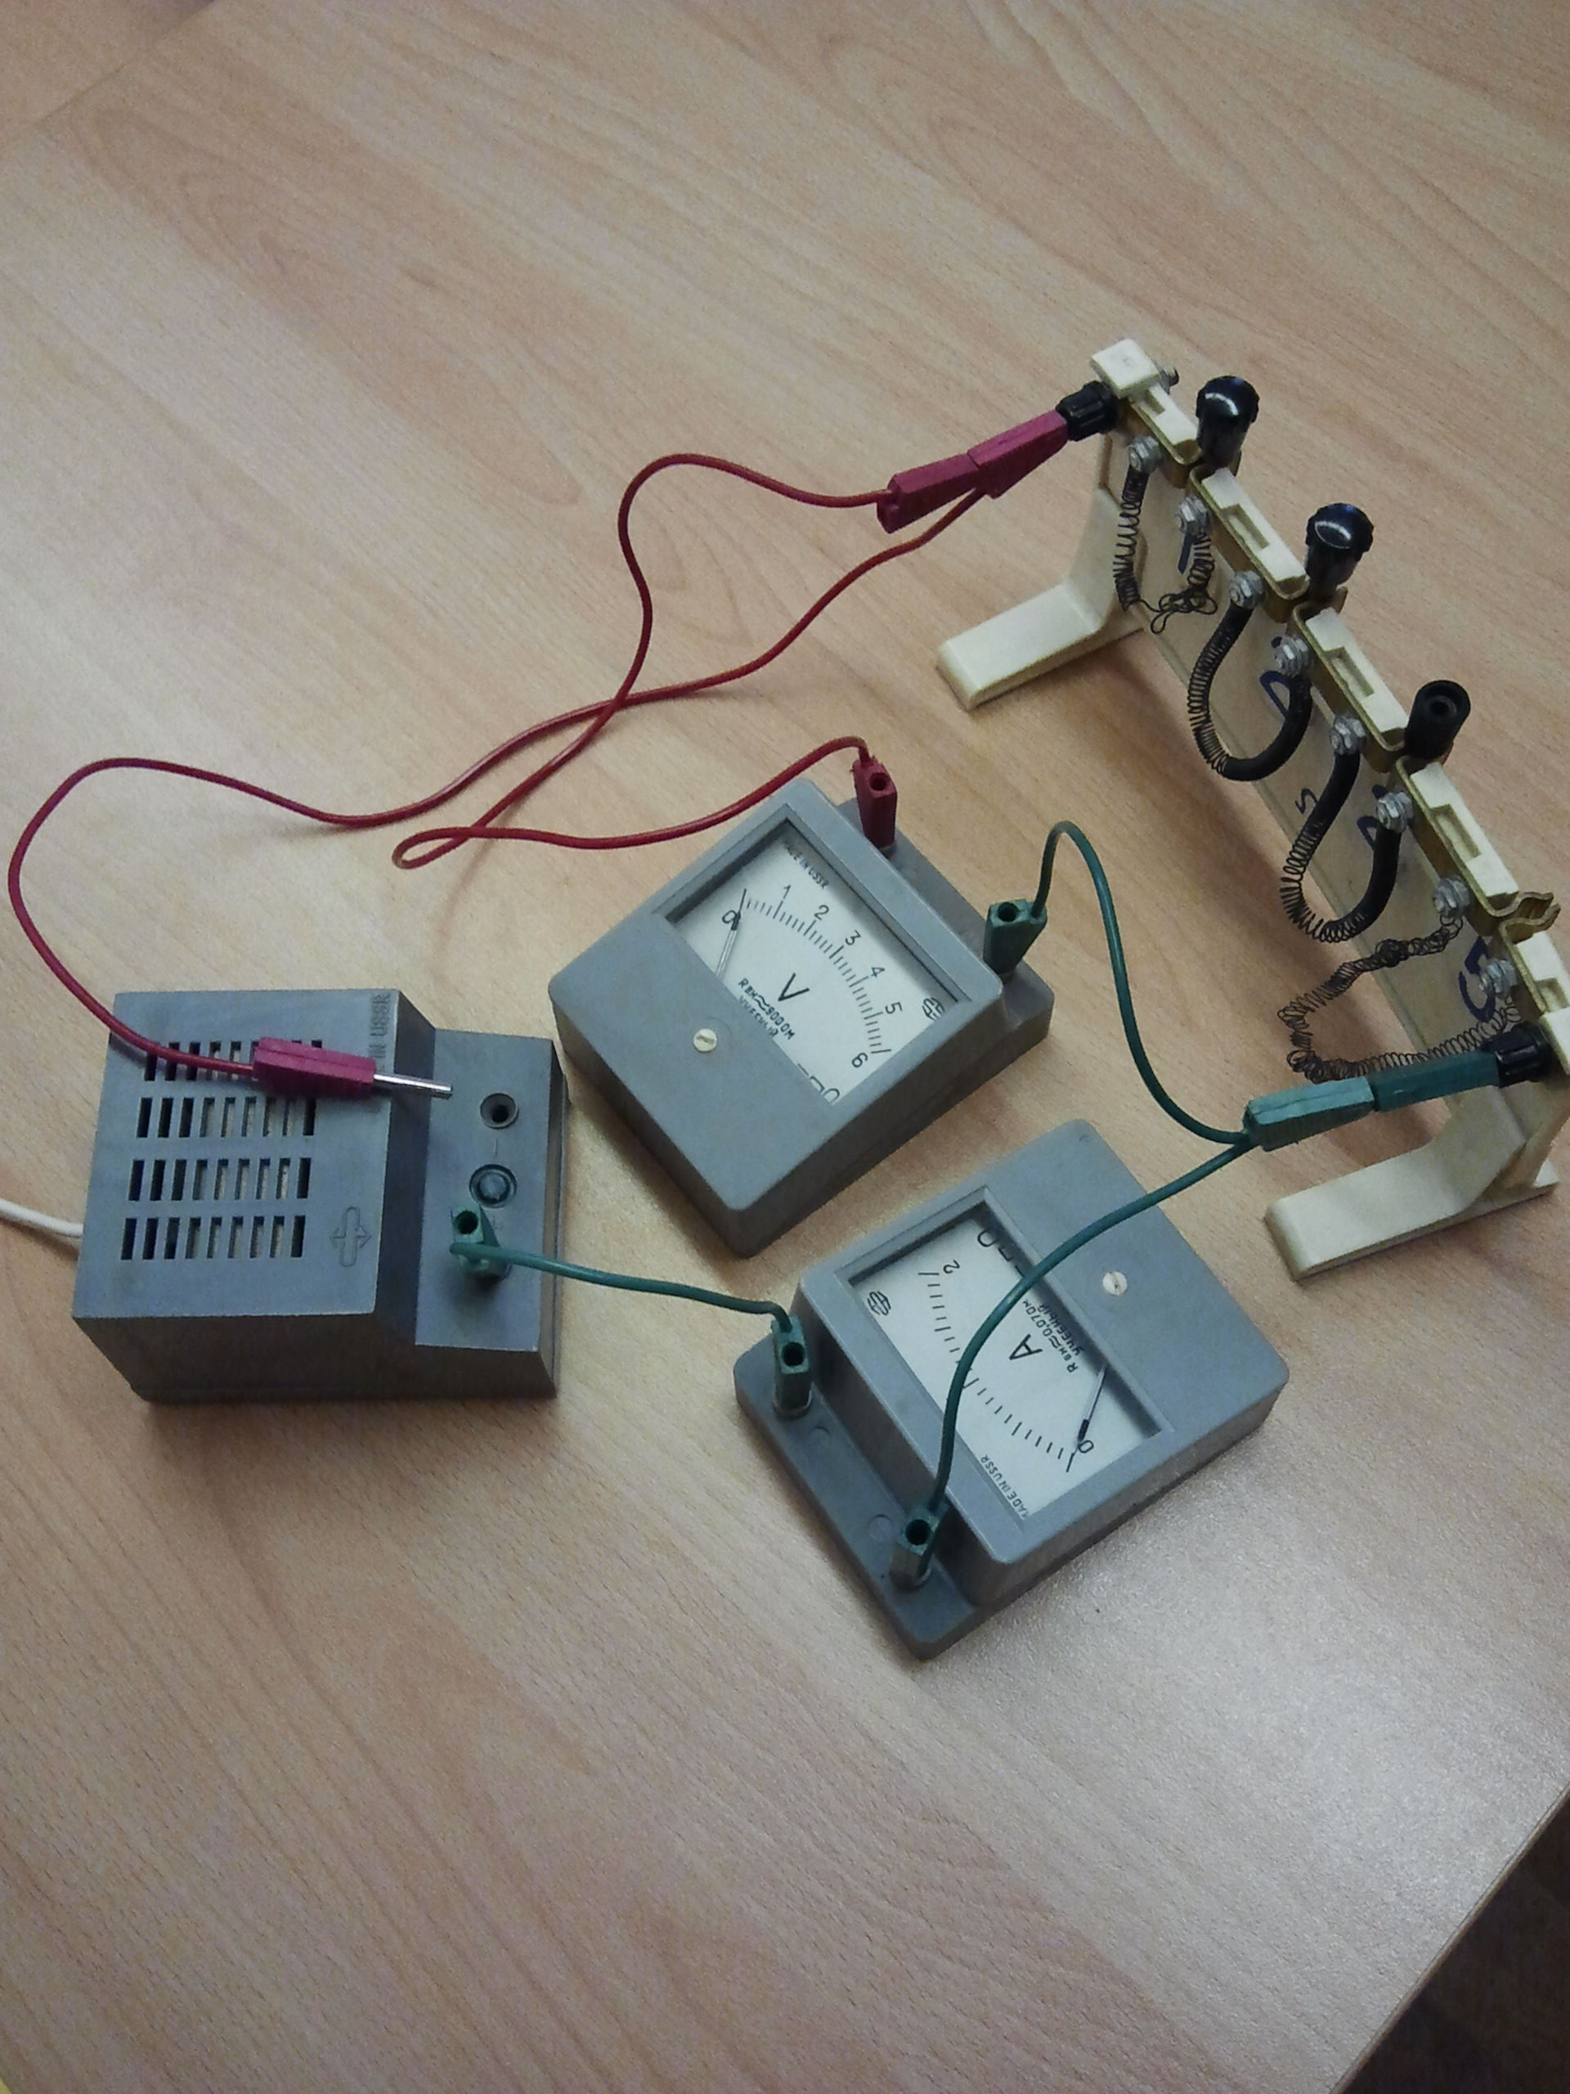
СНЯВ ПОКАЗАНИЯ ПРИБОРОВ РАЗОМКНУТЬ ЦЕПЬ

Slide 26
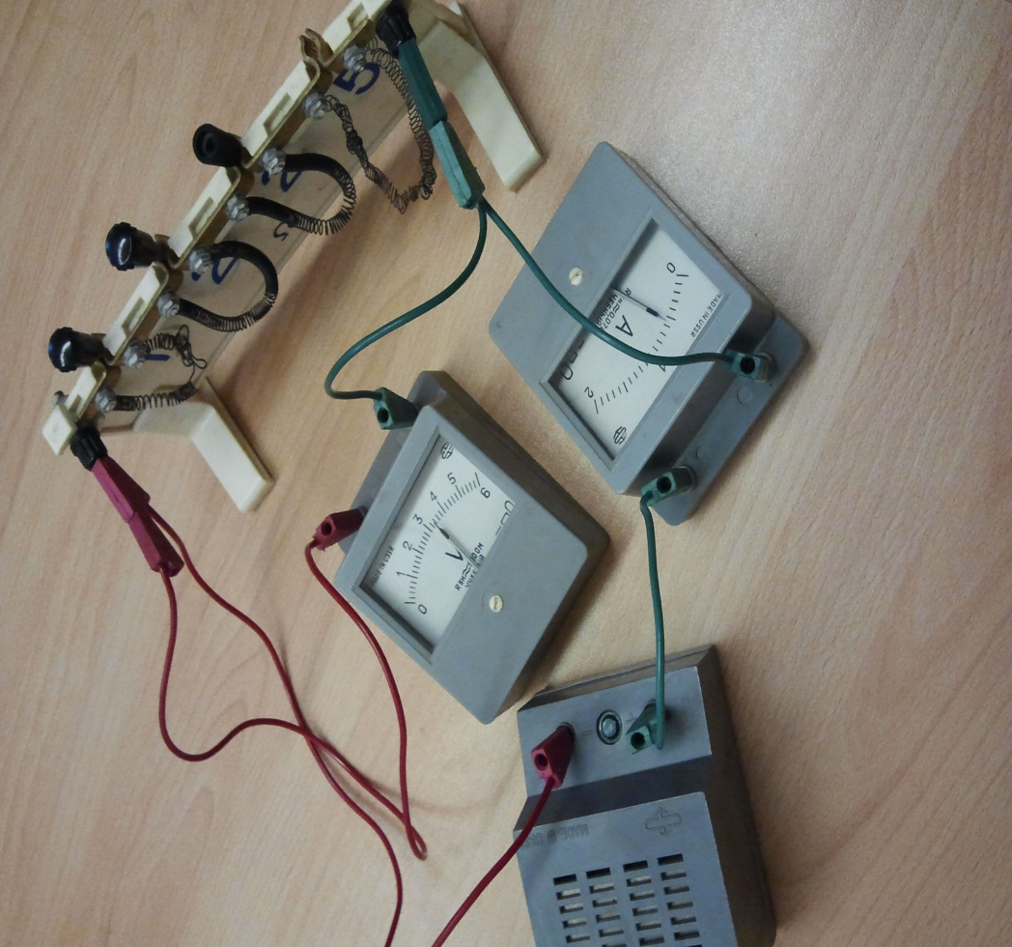
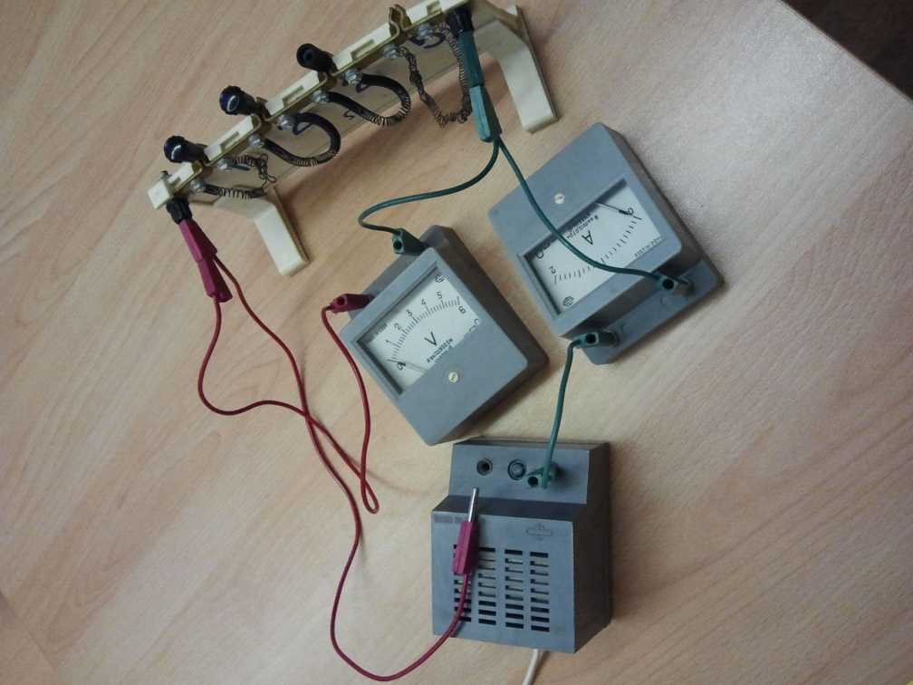
1
2
3
4
5
Идем с (+) источника - встречаем (+) приборов –
Идем с (–) источника - встречаем (–) приборов

Slide 27
Сопротивление – способность…….
1 Ом – …..
Функциональная зависимость сопротивлений:
Удельное сопротивление (ρ) – ρ =
Реостат –.
12.Закон Ома.
Сила ……
U
I=
R

Slide 28
раздел (II) электрические явления –1 Урок - 11 (лр6) № 33
ТЕМА: л/р 5 "Определение сопротивления проводника с помощью амперметра и вольтметра..
ЦЕЛИ:1.Создать условия для развития практических навыков обращения с амперметром, вольтметром, источником тока, соединительными проводами. 2. Закрепить знания по темам №12.
Задачи: 1. Создать условия для планирования и выполнения л/р со сборкой электрической цепи и определения величины сопротивления проводника. 2. Убедить учащихся в справедливости изученных законов. 3. Способствовать закреплению умений пользоваться правилами сборки электрической цепи .
ТИп УРОКА: закрепления изученного материала
ВИД УРО КА: лабораторная работа
ДЕМОНСТРАЦИИ:1.
 | ХОД УРОКА:
1 | консультация по теме №12 | 5м
2 | Процесс усвоения аудиализация - зависимость силы тока от сопротивления - зависимость силы тока от напряжения .Закон Ома | 10м
3 | планирование лабораторной работы и инструктаж по ТБ. | 5м
4 | оформление лабораторной работы повторение правил сборки цепей 1.Включай источник тока только после разрешения учителя. 2. Два провода к вольтметру и в сторону (вкл. его в последнюю очередь). 3. С (+) источника на (+) амперметра. 4. Последним в последовательной цепи вкл. ключ и на (-) ист. тока. | 5м
5 | выполнение л/р №5, камеральные работы (доп. стр.91 Упр 21 №6,7) | 10м
 | гр.№5 (переписать вопросы к зачету №2) | 50м

Slide 29
ФотФ стр. 10 Для диагностики стр.15
Лабораторная работа №5
Измерение сопротивления проводника.
Оборудование:
амперметр, вольтметр, магазин сопротивлений, источник тока, соединительные провода.
ход работы:
1. Соберём цепь по схеме:
V
А
ИНСТРУКТАЖ,стр.58

Slide 30
Лабораторная работа №5
Измерение сопротивления проводника.
Оборудование:
амперметр, вольтметр, магазин сопротивлений, источник тока, соединительные провода.
ход работы:
1. Соберём цепь по схеме:
V
V
Рабочая стр. 18
Для диагностики стр.14
А
V
V

Slide 31
= | I ,А | U ,В | R ,Ом
1 | I1= А | U1= В | R1=
2 | I2= А | U2= В | R2=
3 | I3= | U3= В | R3 =
4 | I4= | U4= В | R4 =
U1
U2
U3
R1=
R2=
R3=
I1
I2
I3
Вывод:

Slide 32
 | I ,А | U ,В | R ,Ом
1 | I1= А | U1= В | R1=
2 | I2 = | U2= | R2=
3 | I3= | U3= | R3
4 | I4= | U4= | R4
U1
U2
U3
R1=
R2=
R3=
I1
I2
I3
Вывод:

Slide 33
1.Включай источник тока только после ПРОВЕРКИ учителя.
2. Два провода к вольтметру и в сторону.
3. С (+) источника на (+) амперметра.
4. Собрать последовательную цепь, включив ключ и на (-) источника тока и проверить её.
5. Включить в цепь вольтметр! (+) и – на приборах означают лишь правило их включения, на источнике недостаток и избыток электронов!!!
6. СНЯВ ПОКАЗАНИЯ ПРИБОРОВ РАЗОМКНУТЬ ЦЕПЬ
При выключении источника, ДЕРЖАТЬ и вилку и розетку!!!

Slide 34
1.Включай источник тока только после ПРОВЕРКИ учителя.
2. Два провода к вольтметру и в сторону (вкл. его в последнюю очередь).

Slide 35
I =0,6А
3. С (+) источника на (+) амперметра.
4. Собрать последовательную цепь, включив ключ и на (-) источника тока и проверить её.

Slide 36
I =0,6А
U =3.4В
5. Включить в цепь вольтметр! /последним/
(+) и – на приборах означают лишь правило их включения в цепь, на источнике же означает- недостаток и избыток электронов!!!

Slide 37
СНЯВ ПОКАЗАНИЯ ПРИБОРОВ РАЗОМКНУТЬ ЦЕПЬ

Slide 38
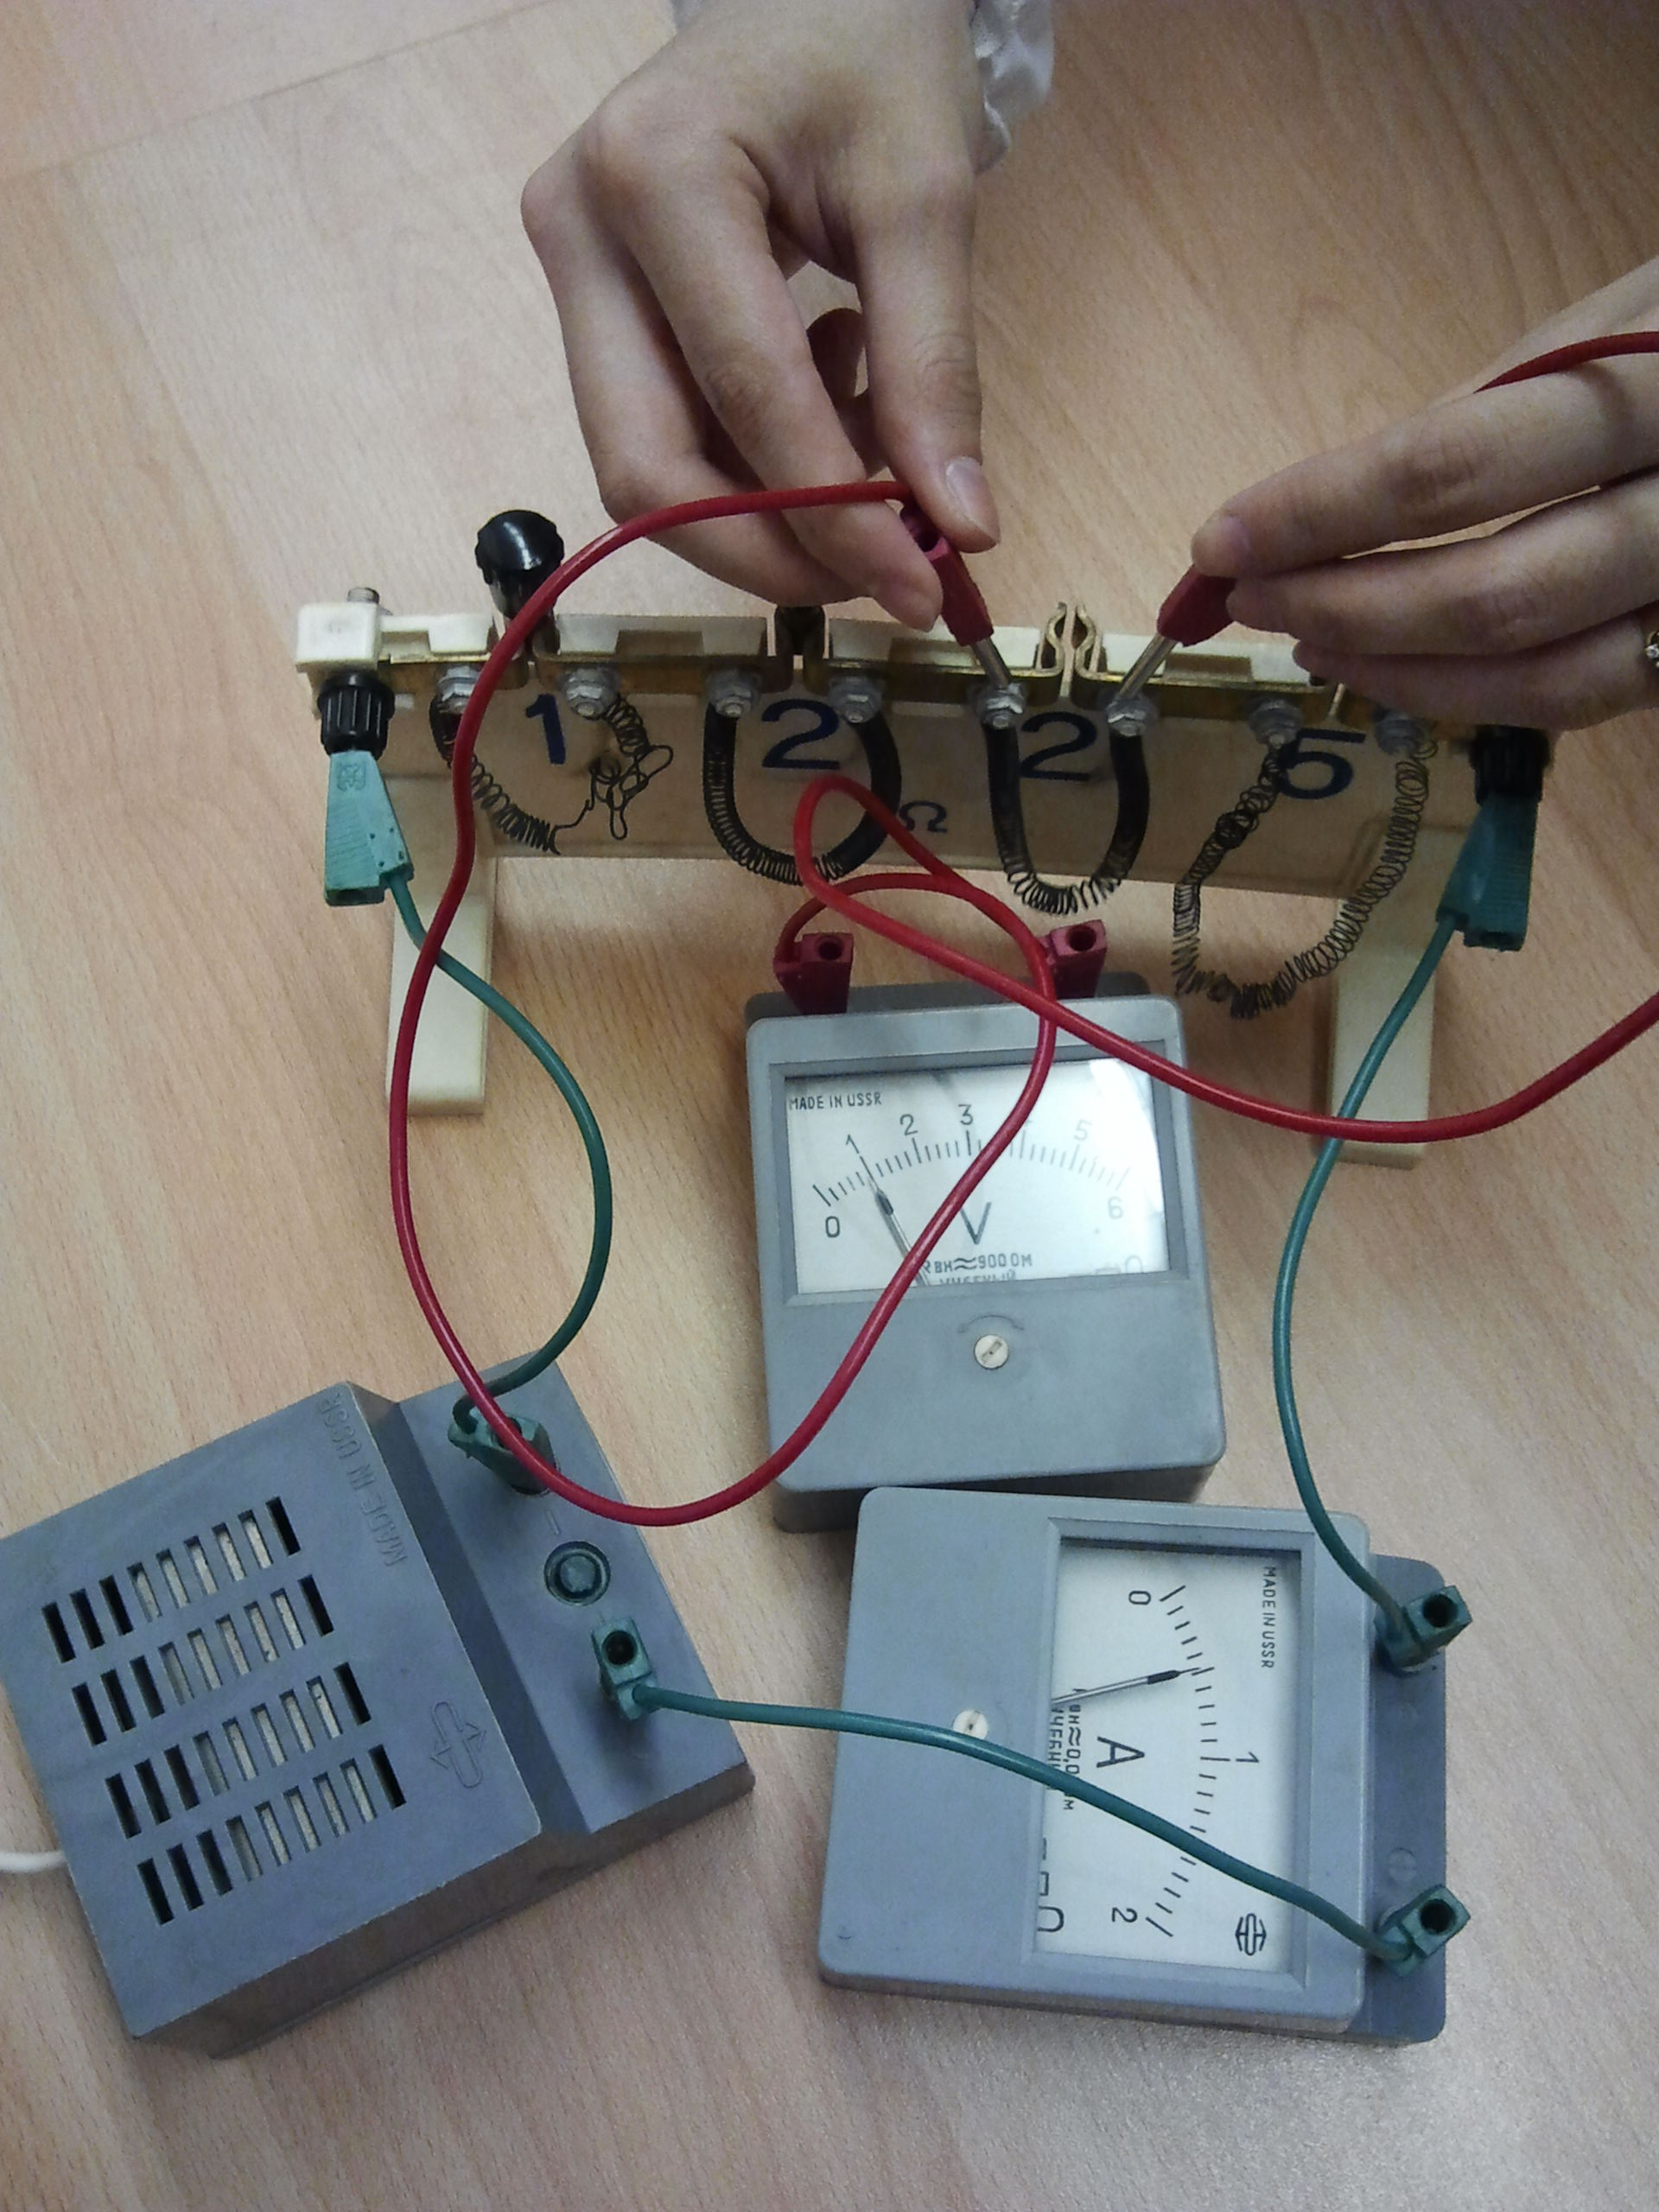

Slide 39
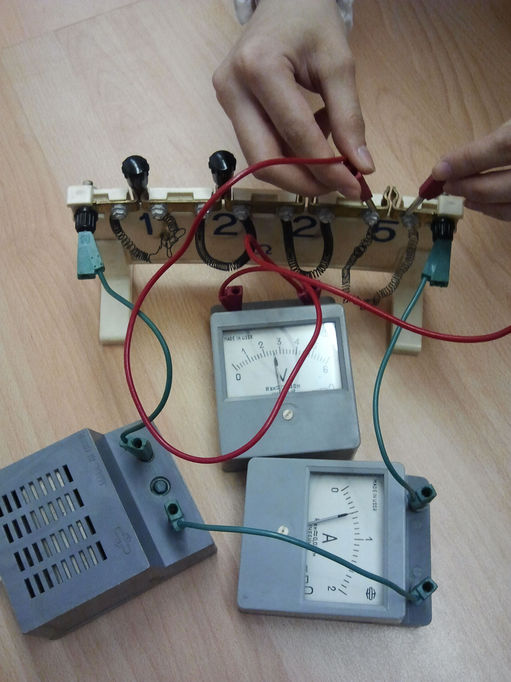

Slide 40
Сопротивление – способность…….
1 Ом – …..
Функциональная зависимость сопротивлений:
Удельное сопротивление (ρ) – ρ =
Реостат –.
12.Закон Ома.
Сила ……
U
I=
R

Slide 41
гр3 | 1020- | 1036- | 1066 | 1063- | 1058- | 9и10 | I,U

Slide 42
гр3 | 1020- | 1036- | 1066 | 1063- | 1058- | 9и10 | I,U

Slide 43
гр3 | 1020- | 1036- | 1066 | 1063- | 1058- | 9и10 | I,U

Slide 44
гр3 | 1020- | 1036- | 1066 | 1063- | 1058- | 9и10 | I,U

Slide 45
гр3 | 1020- | 1036- | 1066 | 1063- | 1058- | 9и10 | I,U

Slide 46
Лабораторная работа №6
Стр. 20
Измерение удельного сопротивления проводника.
Оборудование:
амперметр, вольтметр, реостат,
источник тока, соединительные провода, штангенциркуль.
ход работы:
1. Соберём цепь по схеме:
V
А
ИНСТРУКТАЖ

Slide 47
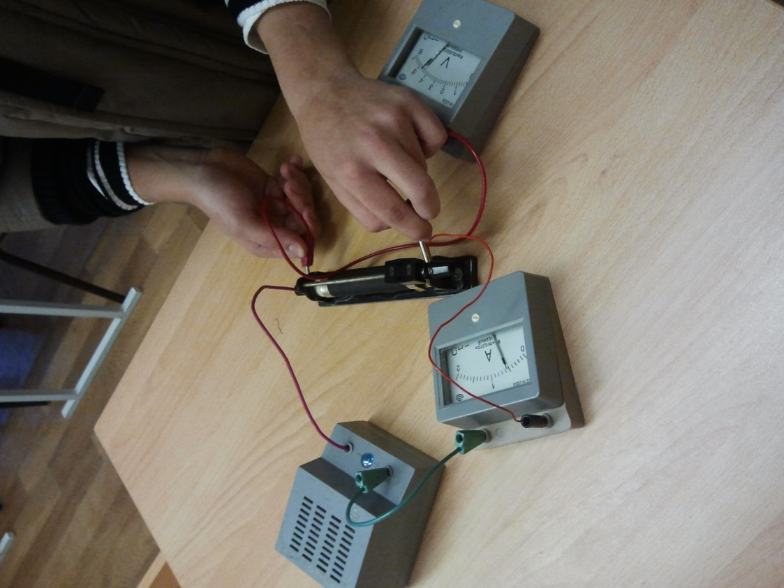
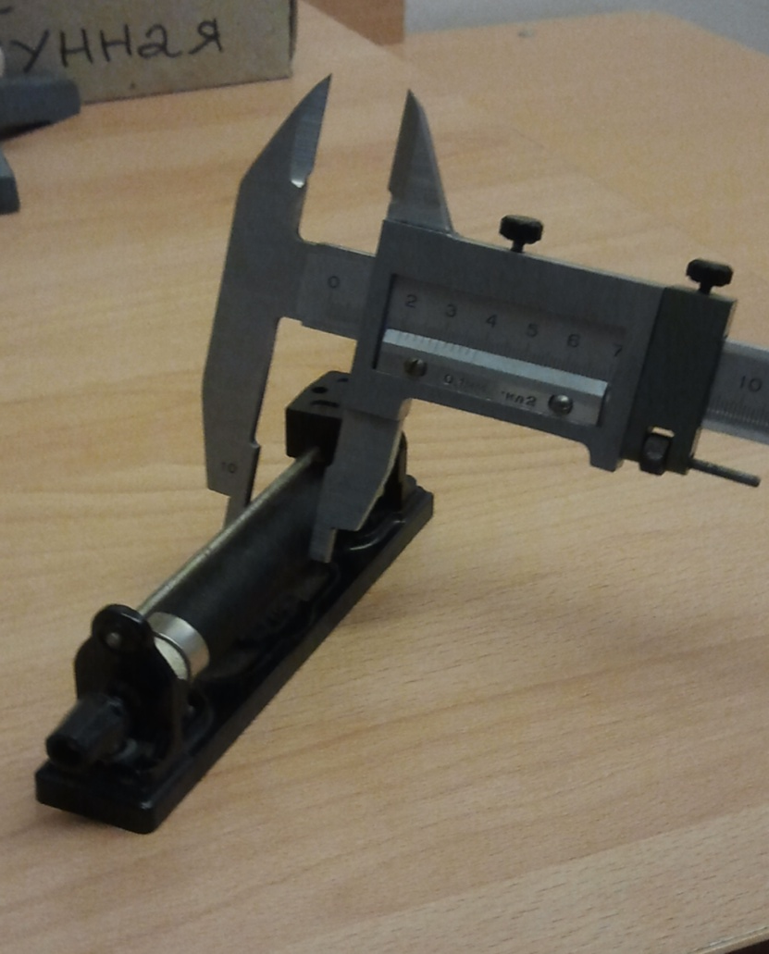
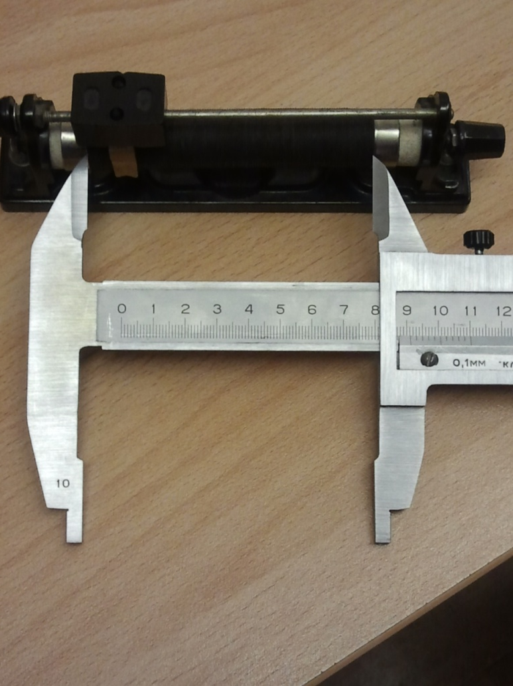
RS
U
ρ =
R=
L
I
R=
R=
2R=
20,6мм
l=
91,2мм
ρ =
r=
Ом·мм ²
N=
150шт
=
2r= l/N
м
2πRN =L
S=πr²
S=
L =

Slide 48
RS
ρ =
L
U
4,6
R=
R=
R=9,2 Ом
I
0,5

Slide 49
N=
2R=
RS
ρ =
L1=2πR
L
L1=64,7мм
20,6мм
Lобщ =L1N
Lобщ=9,7м
150шт

Slide 50
N=
150шт
RS
ρ =
L
l=
91,2мм
r=
0,3мм
2r= l/N
S=πr²
0,29мм²
S=

Slide 51
RS
U
ρ =
R=
L
I
4,6
R=9,2
R=
9,2
0,5
2R=
20,6мм
l=
91,2мм
ρ =
r=
Ом·мм ²
N=
150шт
=1,1
2r= l/N
м
2πRN =L
S=πr²
S=
0,29
9,7м
0,29мм²
L =
9,7

Slide 52
RS
U
ρ =
R=
L
I
В
R=
R=….
А
2R=
…..мм
l=
……мм
ρ =
r=
Ом·мм ²
N=
…..шт
=….
2r= l/N
м
2πRN =L
S=πr²
S=
….мм²
….м
…..
L =
….

Slide 53
Вывод: удельное сопротивление данного проводника составляет примерно ( ) Ом·мм²/м, вероятно он сделан из …..
нихрома
Это значит что проводник из нихрома длиной 1м и сечением 1мм² имеет сопротивление 1,1 Ома.

Slide 54
Вывод: удельное сопротивление данного проводника составляет примерно ( ) Ом·мм²/м, вероятно он сделан из …..
Это значит что проводник из .…….. длиной 1м и сечением 1мм² имеет сопротивление ….. Ома.

Slide 55
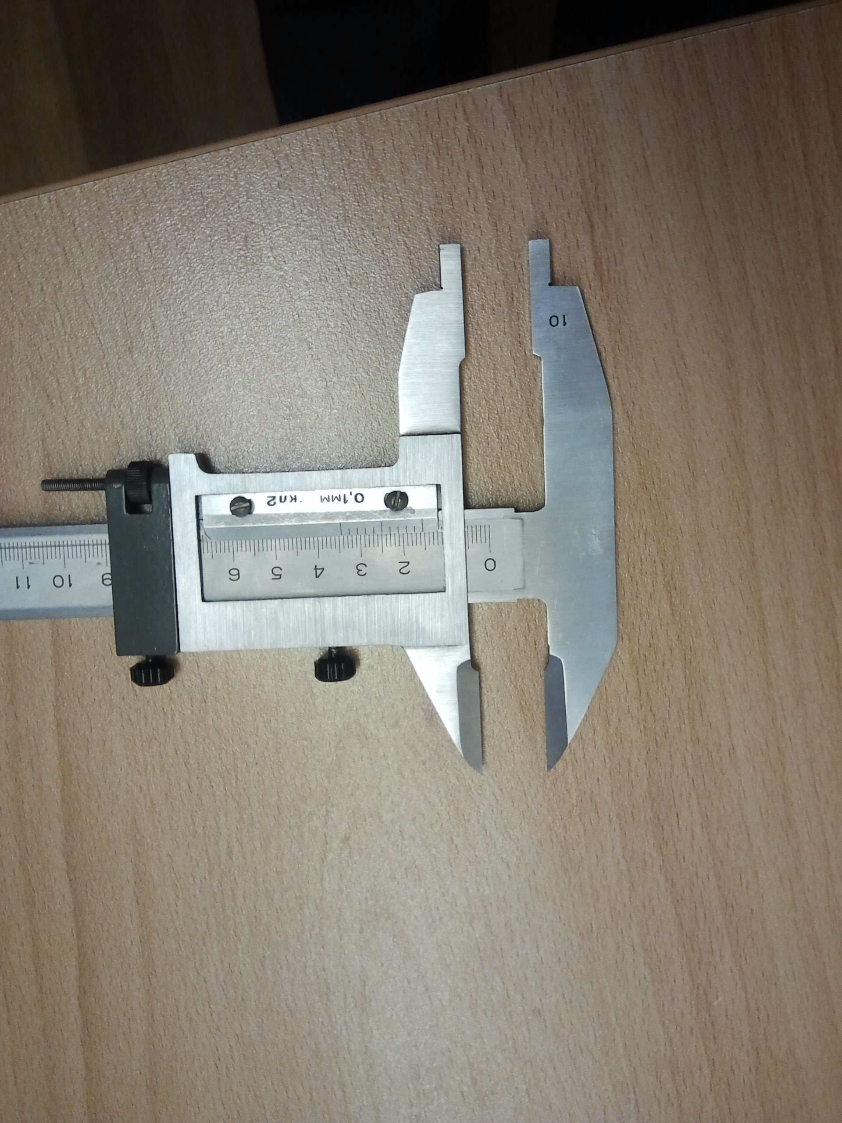
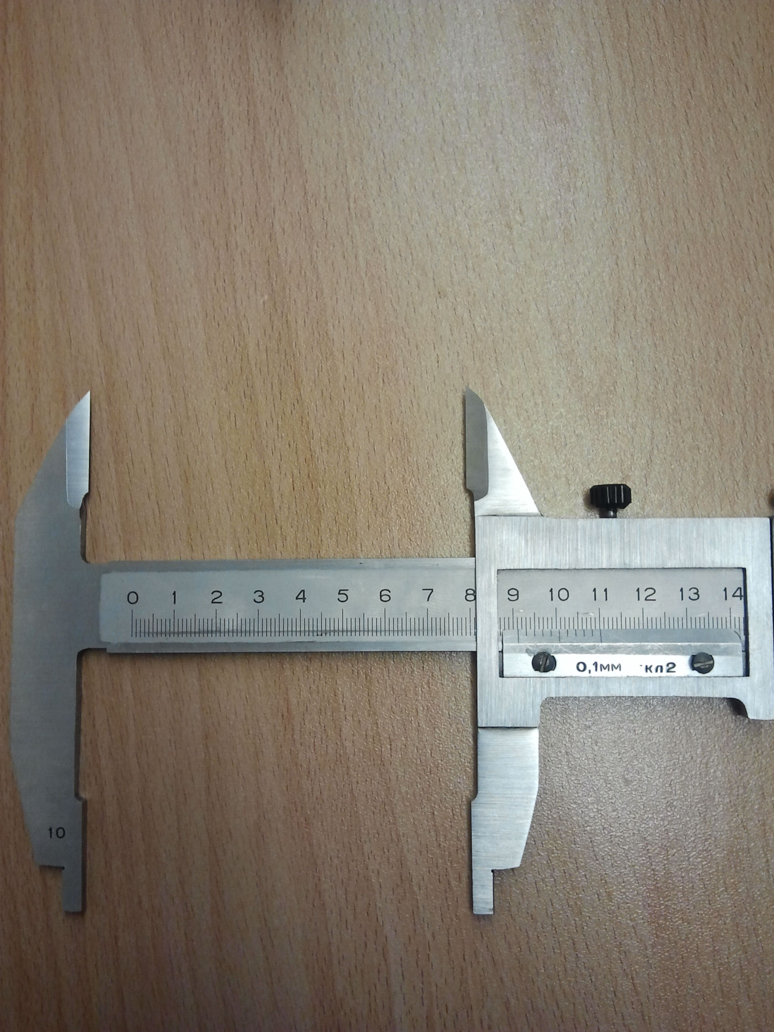
15.4 мм
91.2 мм

Slide 56
Сопротивление – способность…….
1 Ом – …..
Функциональная зависимость сопротивлений:
Удельное сопротивление (ρ) –ρ =
Реостат –.
12.Закон Ома.
Сила ……
U
I=
R

Slide 57
U
U
R=
I
I=
R
U=
I R

Slide 58
Напряжение (В)
U
Сила тока (А)
I
R
×
Сопротивление
(Ом)

Slide 59
Лабораторная работа №5
Измерение сопротивления проводника.
Оборудование:
амперметр, вольтметр, магазин
сопротивлений, источник тока,
соединительные провода.
ход работы:
1. Соберём цепь по схеме:

Slide 60
R
∼ L
реостаты R=f(L)
1
R∼
S
ρалLал
RS
R=
ρ =
R1мм ²
Sал
ρ =
L
1м
шахты

